Slide 1

计算机网络
第 4 讲
谢钧 教授
网络工程教研中心室

Slide 2
上次课知识点
了解
  数据通信系统的模型、编码与调制的概念与作用、信道的极限容量、各传输媒体的特点与适用领域、信道复用的概念\模型与用途、数字传输系统的作用、HFC、FTTx和无线接入
理解
  物理层的主要任务、拨号调制解调器接入与ADSL的区别
第2章 物理层

Slide 3
第 3 章 数据链路层
3.1 使用点对点信道的数据链路层
数据链路和帧
封装成帧
差错检测
可靠数据传输
第3章 数据链路层

Slide 4


3.1.1 数据链路层模型
主机 H₁ 向 H₂ 发送数据
路由器 R₁
路由器 R₃
主机 H₁
路由器 R₂
主机 H₂
电话网
局域网
广域网
局域网
H₁
从层次上来看数据的流动
H₂
应用层
应用层
运输层
R₁
R₂
R₃
运输层
网络层
网络层
网络层
网络层
网络层
链路层
链路层
链路层
链路层
链路层
物理层
物理层
物理层
物理层
物理层
第3章 数据链路层

Slide 5
3.1.1 数据链路层模型
在因特网体系结构中将连接两个相邻IP路由器的物理网络也看成是一条链路。
主机 H₁ 向 H₂ 发送数据
路由器 R₁
路由器 R₃
主机 H₁
路由器 R₂
主机 H₂
电话网
局域网
广域网
局域网
H₁
仅从数据链路层观察帧的流动
H₂
应用层
应用层
运输层
R₁
R₂
R₃
运输层
网络层
网络层
网络层
网络层
网络层
链路层
链路层
链路层
链路层
链路层
物理层
物理层
物理层
物理层
物理层
第3章 数据链路层

Slide 6
3.1.2 数据链路和帧
链路＝数据链路？
链路(link)是一条点到点的物理线路段，中间没有任何其他的交换结点。
数据链路(data link) 除了物理线路外，还必须有通信协议来控制这些数据的传输。若把实现这些协议的硬件和软件加到链路上，就构成了数据链路。
通常网络适配器（即网卡）包括了数据链路层和物理层这两层的功能。
第3章 数据链路层

Slide 7
数据链路层传送的是帧
结点 A
结点 B
网络层
IP 数据报
IP 数据报
数据
链路层
装入
取出
帧
帧
物理层
1010… …0110
1010… …0110
链路
(a)
结点 A
结点 B
数据
链路层
发送
接收
帧
帧
链路
(b)
第3章 数据链路层

Slide 8
3.1.3 封装成帧
封装成帧(framing)就是在一段数据的前后分别添加首部和尾部，然后就构成了一个帧。确定帧的界限。
首部和尾部的一个重要作用就是进行帧定界。
帧开始
IP 数据报
帧结束
开始
发送
帧首部
帧的数据部分
帧尾部
≤ 最大传输单元(MTU)
数据链路层的帧长
第3章 数据链路层
Notes:
如何标识一个帧的开始和结束？

Slide 9
透明传输
?
出现了“Flag”
完整的帧
发送
在前
数据部分
Flag
Flag
Flag
第3章 数据链路层
Notes:
如果数据中也出现SOH和EOT怎么办？

Slide 10
字节填充法
假设帧开始符为“SOH”，结束符为“EOT”，转义字符为“ESC”
帧开始符
帧结束符
原始数据
SOH
EOT
SOH
ESC
SOH
EOT
?
第3章 数据链路层

Slide 11
字节填充法
假设帧开始符为“SOH”，结束符为“EOT”，转义字符为“ESC”
帧开始符
帧结束符
原始数据
SOH
EOT
SOH
ESC
SOH
EOT
字节填充
字节填充
字节填充
字节填充
SOH
ESC
EOT
ESC
SOH
ESC
ESC
ESC
SOH
EOT
经过字节填充后发送的数据
发送
在前
第3章 数据链路层

Slide 12
零比特填充法
?
习题3-19（定界符01111110）
原始数据：0110111111111100
填充后：
接收端收到：0001110111110111110110
实际数据：
第3章 数据链路层
Notes:
如何检测出差错？

Slide 13
零比特填充法
习题3-19
原始数据：0110111111111100
填充后：011011111 0 11111 0 00
接收端收到：0001110111110111110110
实际数据：000111011111 0 11111 0 110
第3章 数据链路层
Notes:
如何检测出差错？

Slide 14

3.1.4 差错检测
差错检测不是100%可靠!
  可能漏掉某些差错，但是非常少
  较大的EDC字段通常有更好的检测性能
EDC= 差错检测码 (冗余)
D = 数据由差错校验保护，可能包括首部字段
发送数据
接收数据
差错检测正确
检测到差错
易出现比特差错的链路
第3章 数据链路层

Slide 15
循环冗余检验
在数据链路层传送的帧中，广泛使用了循环冗余检验 CRC 的检错技术。
  计算方法不要求
检错性能高
易于硬件实现
检测到差错怎么办？
第3章 数据链路层

Slide 16
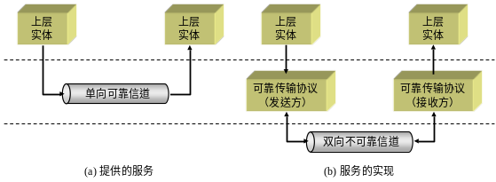
3.1.5 可靠传输
在不可靠的信道上实现可靠的数据传输
为上层提供一条可靠的逻辑通道
第3章 数据链路层

Slide 17
1. 停止等待协议
请画出正常、数据分组差错、数据分组丢失、确认差错4种情况的交互图（数据分组DATA，确认分组ACK）
如果不对数据分组编号会导致什么问题？
第3章 数据链路层

Slide 18
确认丢失
A
B
发送
要对发送的数据进行编号！

确认
超时
重传
?
收到重复的数据
也是一种错误！
t
t
(a) 确认丢失
第3章 数据链路层

Slide 19
确认丢失
编号是可靠数据传输的另一个基本机制！
确认分组有必要编号吗？
A
B
发送 M₁

确认
超时
重传 M₁
丢弃
重复的 M₁
重传确认
发送 M₂
t
t
(a) 确认丢失
第3章 数据链路层

Slide 20
确认迟到（过早超时）
数据链路层确认分组也可不要编号！
1位编号够不够？
A
B
发送 M₁

确认
超时
重传 M₁
丢弃
重复的 M₁
重传确认
发送 M₂
?
需要编号区分重复确认
t
t
(b) 确认迟到
第3章 数据链路层

Slide 21
习题3-8
考虑0/1比特交替停止等待协议（序号只有一位的停止等待协议），假定发送方和接收方之间的链路会造成帧失序。请画图说明该协议将不能应对所有出错情况（协议错误地收下或丢弃数据）。
第3章 数据链路层

Slide 22
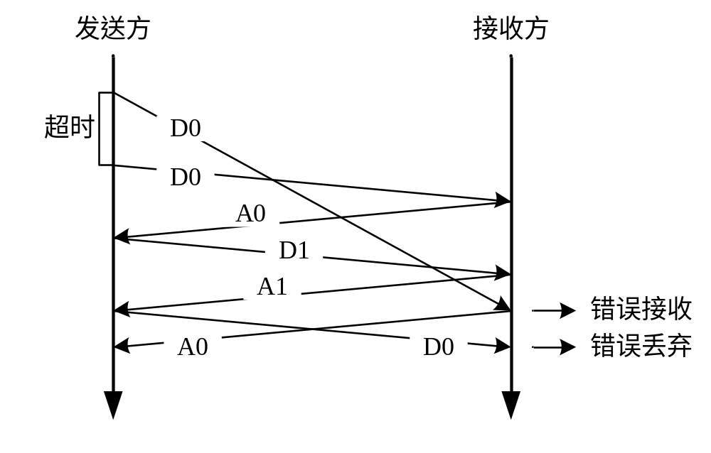
习题3-8
第3章 数据链路层

Slide 23
可靠传输模型
在不可靠的信道上实现可靠的数据传输
为上层提供一条可靠的逻辑通道
第3章 数据链路层

Slide 24

2. 信道利用率
停止等待协议不适合什么情况？
停止等待协议不适合往返传播时延相对发送时延比较大的情况！
停止等待协议的优点是简单，但缺点是信道利用率太低。
B
t
确认
确认
分组
分组
A
t
T_{D}
RTT
T_{D} + RTT + T_{A}
RTT(Round-Trip Time): 往返时延
第3章 数据链路层

Slide 25
连续ARQ: 流水线传输
连续不间断发送数据可能导致接收方或网络来不及处理。采用什么机制限制连续发送分组的数目？
发送方可连续发送多个分组，不必每发完一个分组就停顿下来等待对方的确认。
由于信道上一直有数据不间断地传送，这种传输方式可获得很高的信道利用率。
B
t
ACK
分组
A
t
第3章 数据链路层

Slide 26
滑动窗口
发送窗口大小是已发送但还没有收到确认的最大分组数
通过设置发送窗口来限制发送方的发送速率
发送窗口
1
2
3
4
5
6
7
8
9
10
11
12
(a) 发送方维持发送窗口（发送窗口是 5）
发送窗口
向前
1
2
3
4
5
6
7
8
9
10
11
12
(b) 收到一个确认后发送窗口向前滑动
第3章 数据链路层

Slide 27

滑动窗口的作用
允许最多发送N个未收到ACK的分组，假设N为4
发送方
接收方
发送PKT0
发送PKT1
发送PKT2
发送PKT3
发送ACK0
发送ACK1
发送ACK2
发送ACK3
发送PKT4
发送PKT5
发送PKT6
发送PKT7
时间
第3章 数据链路层

Slide 28
3. Go-back-N（回退 N）协议
发送方
接收方
发送PKT0
发送PKT1
发送PKT2
发送PKT3
发送ACK0
发送ACK1
?
×
时间
第3章 数据链路层

Slide 29
知识点
了解
  循环冗余检验CRC
理解
  数据链路层的模型、数据链路层的三个问题（封装成帧、透明传输、差错检测）、GBN协议
掌握
  停止等待协议
第3章 数据链路层

Slide 30
作业
1. 习题3-7
2. 习题3-8
3. 习题3-9
第3章 数据链路层

Slide 31
预习
3.3.1
3.3.2
3.4.1
第3章 数据链路层

Slide 32
教学体会
学生上台解答问题时间过多
信道利用率和GBN没有完成
缺10至20分钟
第3章 数据链路层

